Slide 1


















Find the cuboid that doesn’t have the same volume as the others?
Is there a quick way to find it?
$$27cm$$
$$3cm$$
$$18cm$$
$$30cm$$
$$5cm$$
$$24cm$$
$$16cm$$
$$15cm$$
$$8cm$$
$$12cm$$
$$15cm$$
$$9cm$$
$$15cm$$
$$15cm$$
$$9cm$$
$$16cm$$
$$12cm$$
$$18cm$$

Slide 2




























Find the area of the coloured shapes
$$3cm$$
$$3cm$$
$$3cm$$
$$6cm$$
$$4cm$$
$$5cm$$
$$9cm$$
$$6cm$$
$$2.8cm$$
$$1.2cm$$
$$10cm$$
$$20cm$$
$$4.8cm$$
$$3cm$$
$$3cm$$
$$3cm$$
$$4cm$$
$$5cm$$
$$6cm$$
$$2.8cm$$
$$3.7cm$$
$$10cm$$
$$3cm$$
$$4cm$$
$$3cm$$
$$10cm$$
$$1cm$$
$$3cm$$
$$1.7cm$$
$$3cm$$
$$3cm$$
$$3cm$$
$$5cm$$
$$Total Area:62.5cm2$$

Slide 3


















Shade the area that each calculation represents
$$20cm$$
$$20cm$$
$$3cm$$
$$3cm$$
$$5cm$$
$$5cm$$
$$5cm$$
$$6cm$$
$$5cm$$
$$6cm$$
$$\left(20−6\right) × (5−3)$$
$$\left(5+6\right) × 3$$
$$20cm$$
$$20cm$$
$$3cm$$
$$3cm$$
$$5cm$$
$$5cm$$
$$5cm$$
$$6cm$$
$$5cm$$
$$6cm$$
$$\left(20−5 −6\right) × 5$$
$$\left(5−3\right) × 20$$

Slide 4




























Shade the area that each calculation represents
$$18cm$$
$$15cm$$
$$5cm$$
$$5cm$$
$$5cm$$
$$12cm$$
$$8cm$$
$$4cm$$
$$6cm$$
$$7cm$$
$$\left(12+8\right)× 5$$
$$\left(18−4\right)× 5$$
$$\left(15−7\right)× 5$$
$$20cm$$
$$14cm$$
$$4cm$$
$$4cm$$
$$16cm$$
$$11cm$$
$$10cm$$
$$4cm$$
$$9cm$$
$$3cm$$
$$5cm$$
$$5cm$$
$$\left(20−9\right)× (16−10)$$
$$7cm$$
$$\left(14−5−5\right)× (4+4)$$
$$\left(3+4\right)× 7$$

Slide 5



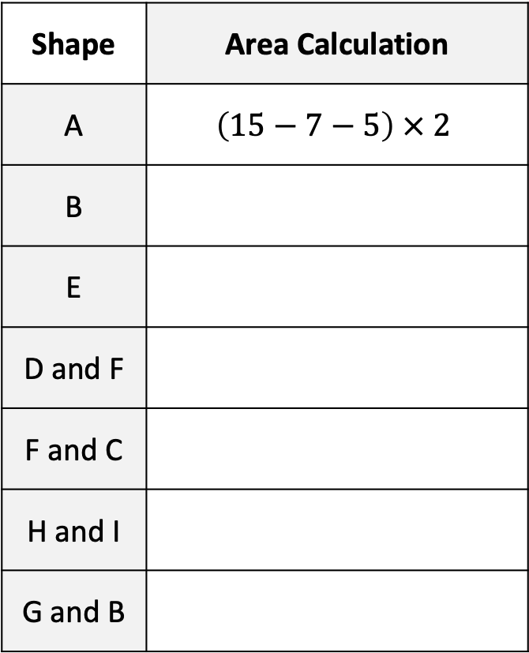



Areas
The first one has been done for you
Write a calculation that could be used to calculate each of the areas listed in the table
Shape | Area Calculation
A | $$\left(15−7−5\right) × 2$$
B
E
D and F
F and C
H and I
G and B
$$15cm$$
A | B | C
D | E | F
G | H | I
$$2cm$$
$$11cm$$
$$4cm$$
$$7cm$$
$$5cm$$

Slide 6





Find the missing length
$$3$$
$$8$$
$$4$$
The area of yellow is equal to the area of green
$$3$$
$$?$$

Slide 7
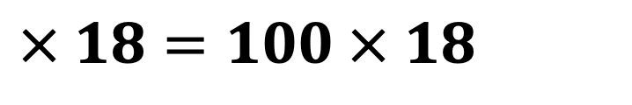
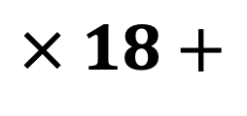
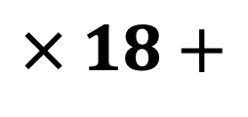

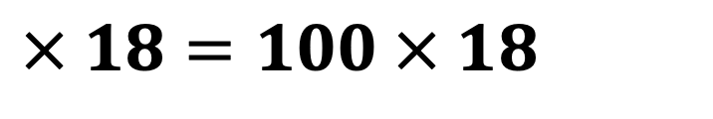
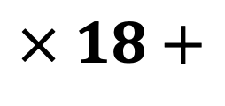
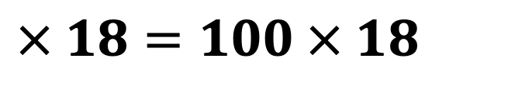
$$13 × 18+7 × 18$$
Choose values and calculate:
$$× 18+$$
$$× 18=100 × 18$$
$$× 18+$$
$$× 18=100 × 18$$
$$× 18+$$
$$× 18=100 × 18$$

